Slide 1
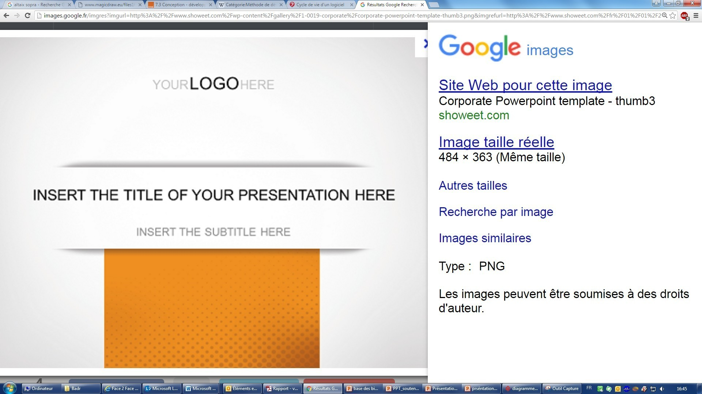
Soutenance du Projet de Fin d’Étude en vue de l’obtention du
Diplôme d’Ingénieur d’ État
Spécialité : Génie Informatique
La mise en place d’un atelier logiciel pour la maintenance de la solution « Amplitude » de Sopra Banking Software
Réalisé par:
MELLAH Youssef
Encadré par:
M. Toumi BOUCHENTOUF (ENSAO)
M. Mohamed AZZOUZ (Sopra Banking Software)
Soutenu le:
04/07/2018
Devant le Jury :
M. Toumi BOUCHENTOUF
M. Jamal BERRIC
Mme. Karima AISSAOUI
Année Universitaire : 2017/2018

Slide 2
Sommaire
Sopra Banking Software et Amplitude
Conclusion et Perspectives
Tiers Maintenance Applicative (TMA)
Problématique
Conduite de projet et méthodologie
Mise en œuvre et technologies
Copyright Sopra Banking Software 2018

Slide 3
Sopra Banking Software et Amplitude

Slide 4













Sopra Banking Software et Amplitude
TMA
Conduite de projet
Mise en œuvre
Conclusion et perspectives
Problématique
Sopra Banking Software
Top 4
France
Top 10 Europe
Classement
Sopra Banking Software Morocco
Domaine bancaire et financier
Créée en 2007 à Casablanca
Seul éditeur intégrateur au Maroc
Clients :
€
3,8 Mds EUR (2017)
Chiffre d’affaire
+40 000
Collaborateurs
+25 pays
Implantations
1

Slide 5







Sopra Banking Software et Amplitude
TMA
Conduite de projet
Mise en œuvre
Conclusion et perspectives
Problématique
Solution « Sopra Banking Amplitude »
Une solution CORE-BANKING INTEGREE
Équipe plus de 140 établissements financiers dans 45 pays
Comporte 12 modules bancaires
Les groupes bancaires utilisant Sopra Banking Amplitude
2

Slide 6
Tiers Maintenance Applicative (TMA)

Slide 7

Sopra Banking Software et Amplitude
TMA
Conduite de projet
Mise en œuvre
Conclusion et perspectives
Problématique
Tiers Maintenance Applicative (TMA)
Principe
Externaliser la maintenance des applications à une société spécialisée externe.
3

Slide 8

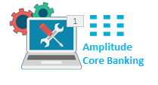

Sopra Banking Software et Amplitude
TMA
Conduite de projet
Mise en œuvre
Conclusion et perspectives
Problématique
TMA Amplitude pour Bank Al Amal
Equipe TMA Sopra
TMA Amplitude
Client Bank Al Amal
J’ai été en charge à la mise en place d’un ensemble d’outils pour atteindre
les objectifs de la TMA
4

Slide 9
Problématique

Slide 10

Sopra Banking Software et Amplitude
TMA
Conduite de projet
Mise en œuvre
Conclusion et perspectives
Problématique
Problématique
les demandes clients se font par mail et la gestion est coûteuse!!
Problème de non conformité des données dans un patch évolutif !!
Comment?
Nous serons sanctionnés si on ne respecte pas les SLA convenus !!
Problème de blanchiment de l’argent et l’intégration de nouvelles blacklist sur Amplitude !!
5

Slide 11
Sopra Banking Software et Amplitude
TMA
Conduite de projet
Mise en œuvre
Conclusion et perspectives
Problématique
Périmètre du projet
Besoins
Industrialiser la gestion des demandes clients
Bien suivre les niveaux de services convenus dans le contrat de la TMA
S’assurer de la bonne conformité des donnés dans un patch évolutif
Intégration de la nouvelle blacklist « ONU » sur Amplitude
Objectifs
Faciliter l’interaction avec le client
Eviter d'être sanctionné
Garantir le bon fonctionnement et la cohésion des programmes d’Amplitude
Le renforcement du module « Risques et juridiques » d’Amplitude
6

Slide 12
Conduite de projet et méthodologie

Slide 13
Sopra Banking Software et Amplitude
TMA
Conduite de projet
Mise en œuvre
Conclusion et perspectives
Problématique
Méthodologie du travail
1
2
Méthode d’ingénierie des systèmes d’information de Sopra Steria
Définissant tous les processus de production, de management et d’assurance qualité
eMedia
Déclinée pour tous les types de projets, Et centrée sur les besoins des clients
Basée sur un processus itératif, incrémental et piloté par les risques
4
3
7

Slide 14
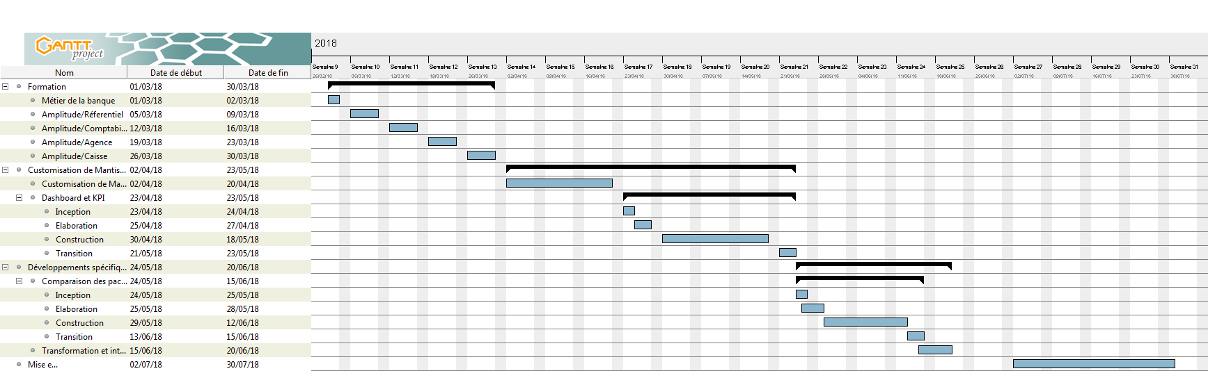
Sopra Banking Software et Amplitude
TMA
Conduite de projet
Mise en œuvre
Conclusion et perspectives
Problématique
Planification du projet
8

Slide 15
Mise en œuvre et technologies

Slide 16

Sopra Banking Software et Amplitude
TMA
Conduite de projet
Mise en œuvre
Conclusion et perspectives
Problématique
Les solutions réalisés
Pour la gestion des demandes client
Personnalisation et déploiement de l’outil MantisBT
Contrôle et suivie des niveaux de services (SLA)
Application web pour les tableaux de bord et calcul des KPI
Assurance de la bonne conformités des données
Application desktop pour la comparaison des packages
Intégration de la nouvelle blacklist ONU sur Amplitude
Transformation du fichier ONU vers le format du fichier OFAC
9

Slide 17
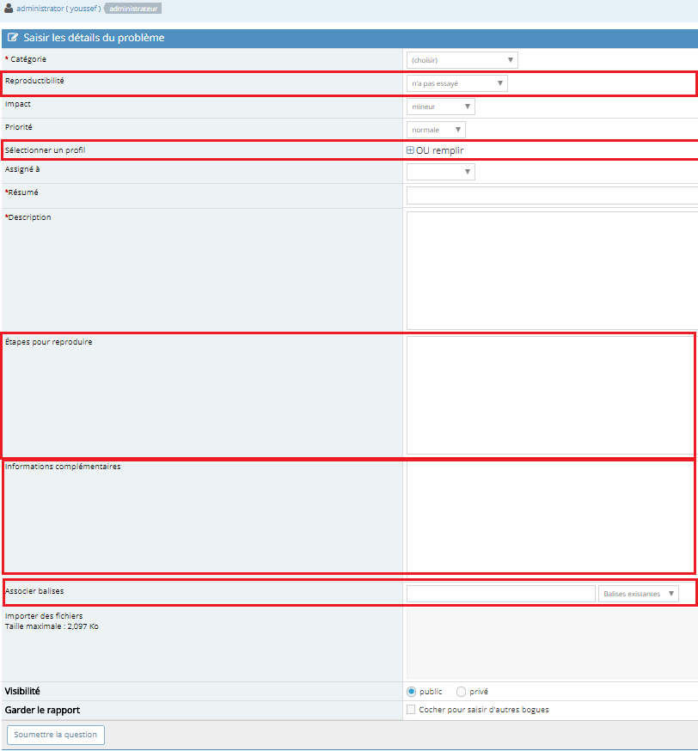
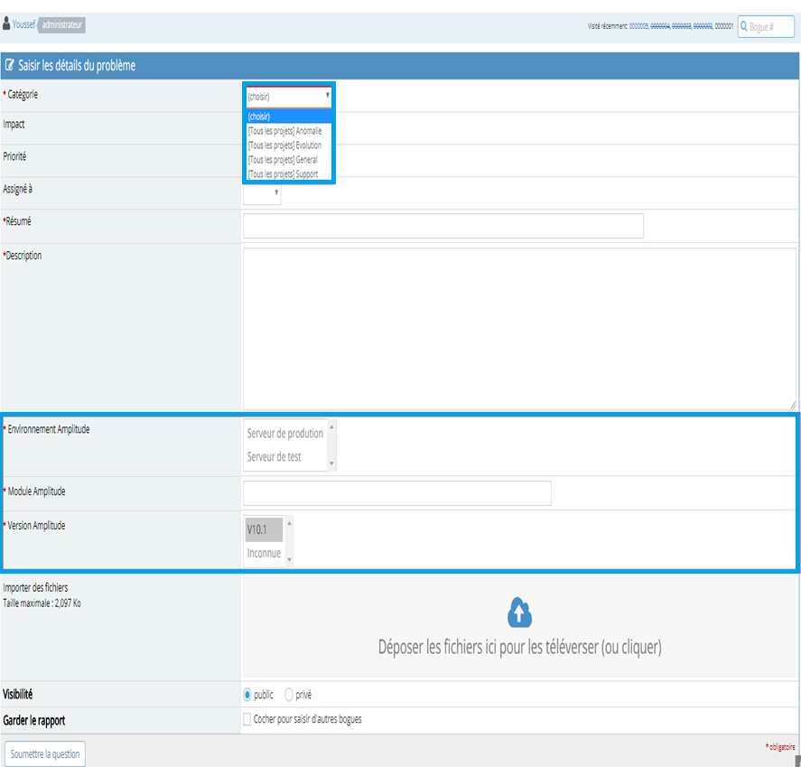
Sopra Banking Software et Amplitude
TMA
Conduite de projet
Mise en œuvre
Conclusion et perspectives
Problématique
Présentation du travail réalisé
Personnalisation de l’outil de ticketing MantisBT
La page de soumission du ticket
Page par défaut
Page optimisé
10

Slide 18
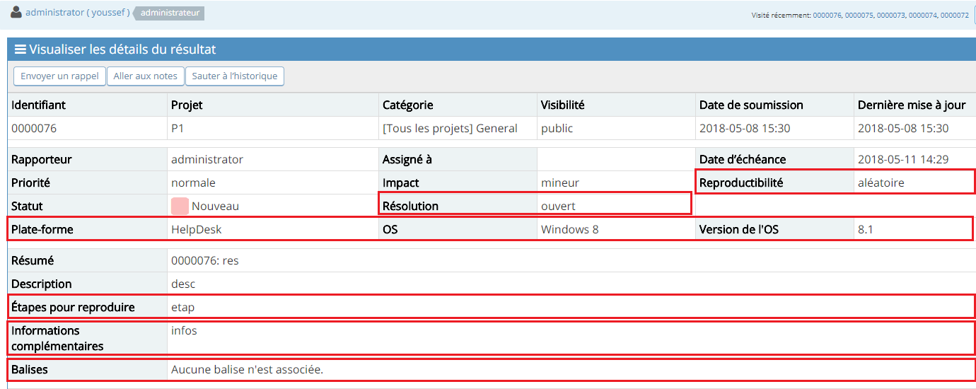
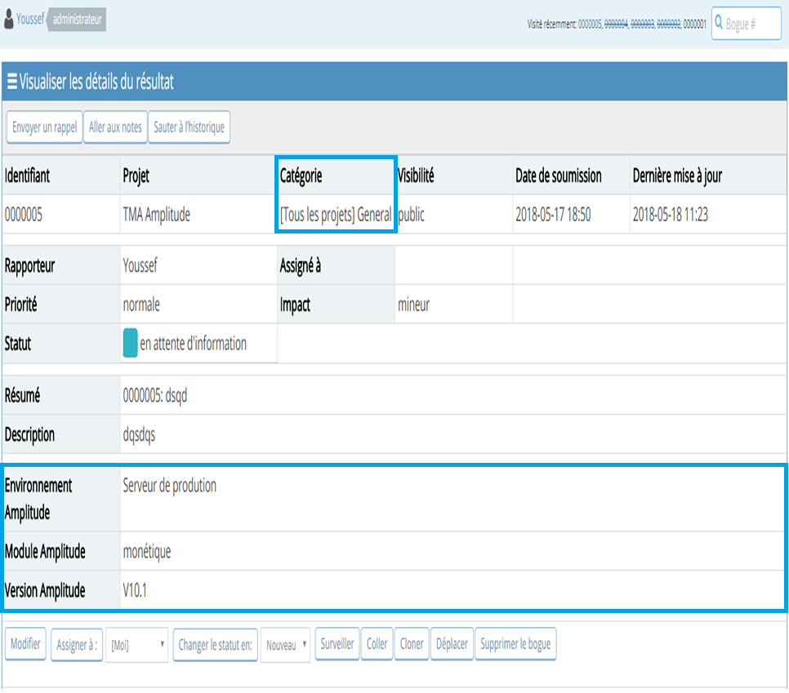
Sopra Banking Software et Amplitude
TMA
Conduite de projet
Mise en œuvre
Conclusion et perspectives
Problématique
Présentation du travail réalisé
Personnalisation de l’outil de ticketing MantisBT
La page de visualisation du ticket
Page par défaut
Page optimisé
11

Slide 19
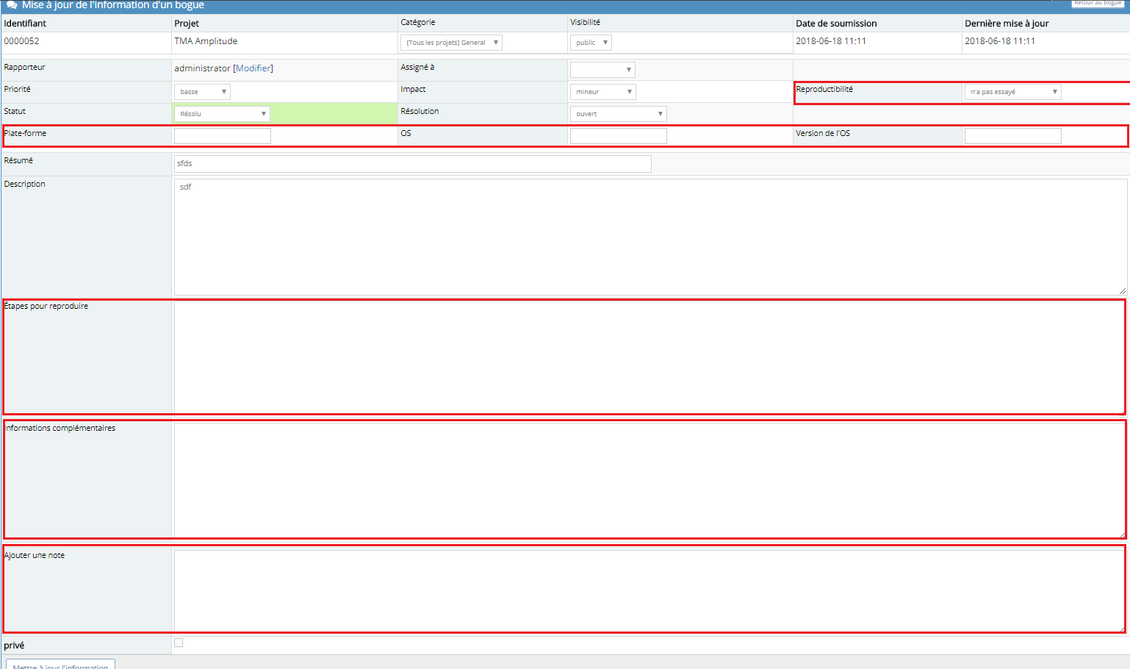
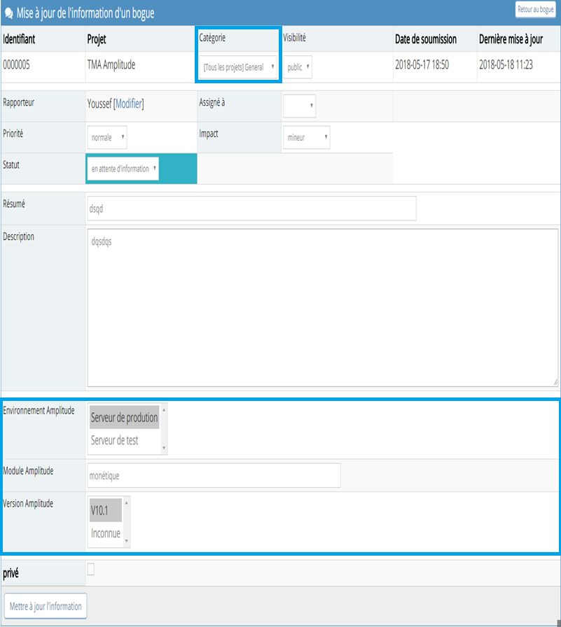
Sopra Banking Software et Amplitude
TMA
Conduite de projet
Mise en œuvre
Conclusion et perspectives
Problématique
Présentation du travail réalisé
Personnalisation de l’outil de ticketing MantisBT
La page de modification du ticket
Page par défaut
Page optimisé
12

Slide 20
Sopra Banking Software et Amplitude
TMA
Conduite de projet
Mise en œuvre
Conclusion et perspectives
Problématique
Présentation du travail réalisé
Personnalisation de l’outil de ticketing MantisBT
Le workflow par défaut
Le nouveau workflow
13

Slide 21
Sopra Banking Software et Amplitude
TMA
Conduite de projet
Mise en œuvre
Conclusion et perspectives
Problématique
Présentation du travail réalisé
L’application des tableaux de bord et KPI
La page d’authentification
14

Slide 22
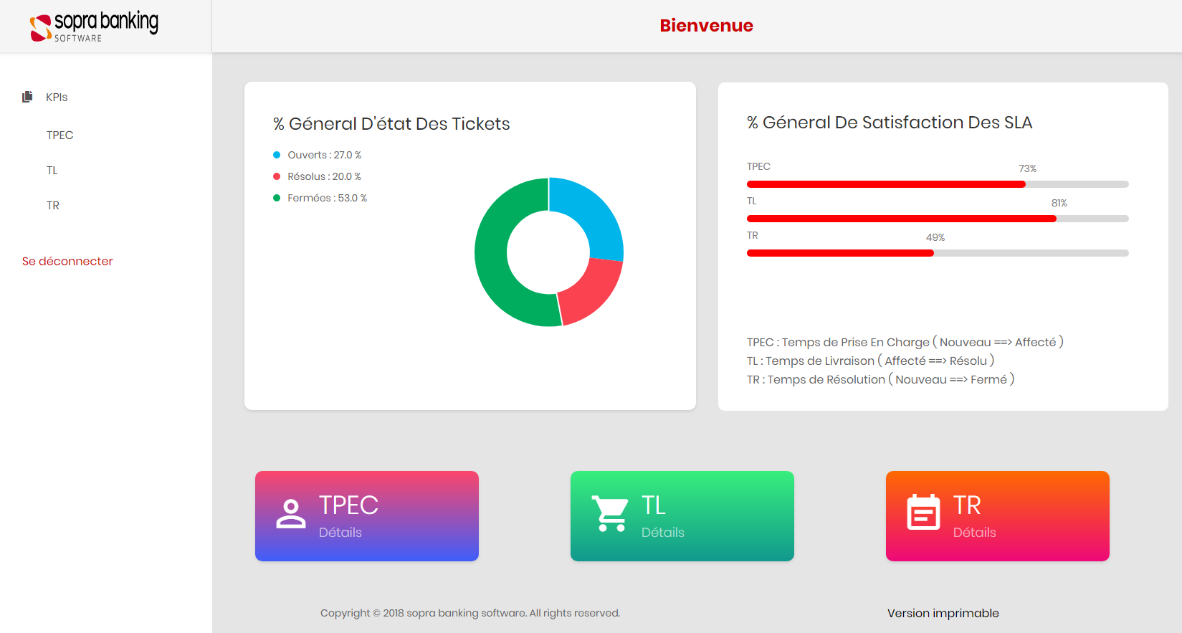
Sopra Banking Software et Amplitude
TMA
Conduite de projet
Mise en œuvre
Conclusion et perspectives
Problématique
Présentation du travail réalisé
L’application des tableaux de bord et KPI
La page d’accueil
15

Slide 23
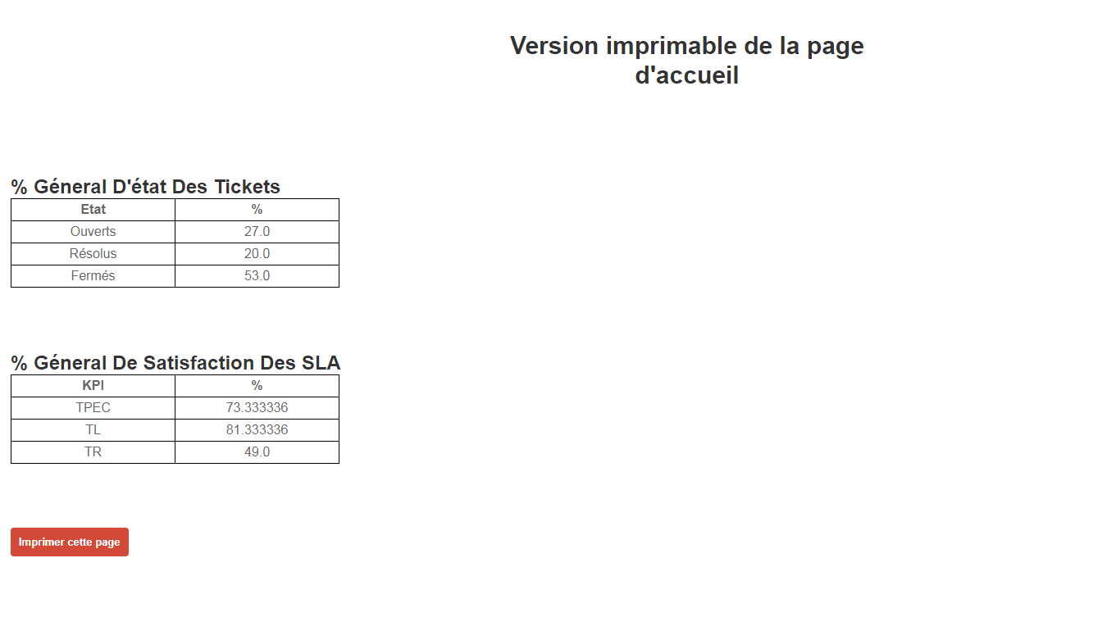
Sopra Banking Software et Amplitude
TMA
Conduite de projet
Mise en œuvre
Conclusion et perspectives
Problématique
Présentation du travail réalisé
L’application des tableaux de bord et KPI
Version imprimable de la page d’accueil
16

Slide 24
Sopra Banking Software et Amplitude
TMA
Conduite de projet
Mise en œuvre
Conclusion et perspectives
Problématique
Présentation du travail réalisé
L’application des tableaux de bord et KPI
La page d’accueil
15

Slide 25
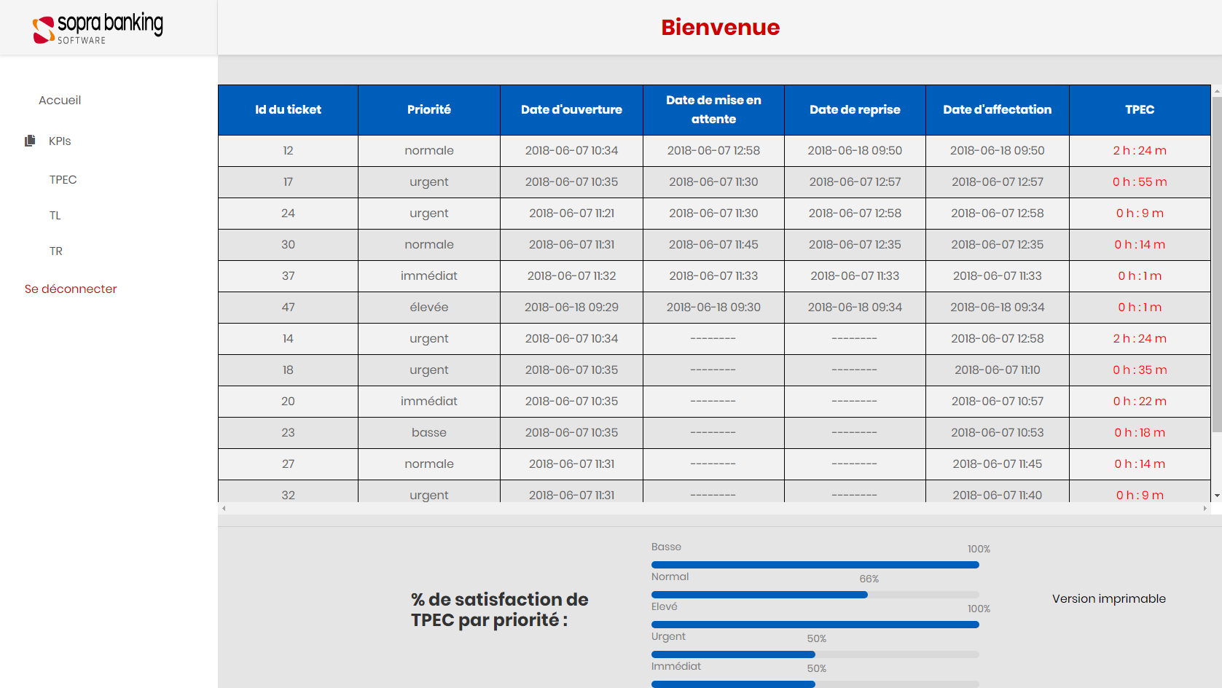
Sopra Banking Software et Amplitude
TMA
Conduite de projet
Mise en œuvre
Conclusion et perspectives
Problématique
Présentation du travail réalisé
L’application des tableaux de bord et KPI
Détails sur le KPI « TPEC »
17

Slide 26
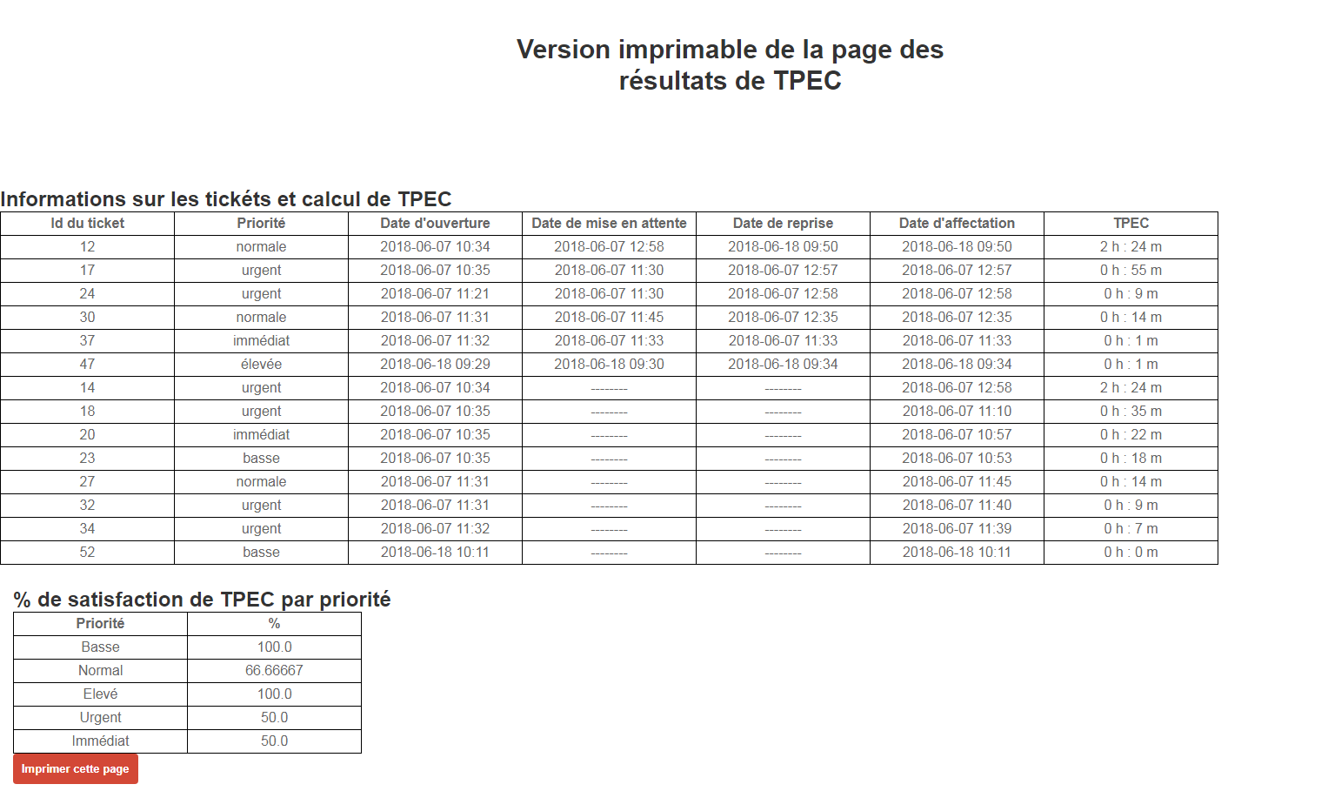
Sopra Banking Software et Amplitude
TMA
Conduite de projet
Mise en œuvre
Conclusion et perspectives
Problématique
Présentation du travail réalisé
L’application des tableaux de bord et KPI
Version imprimable de la page du KPI « TPEC »
18

Slide 27
Sopra Banking Software et Amplitude
TMA
Conduite de projet
Mise en œuvre
Conclusion et perspectives
Problématique
Présentation du travail réalisé
L’application des tableaux de bord et KPI
La page d’accueil
15

Slide 28
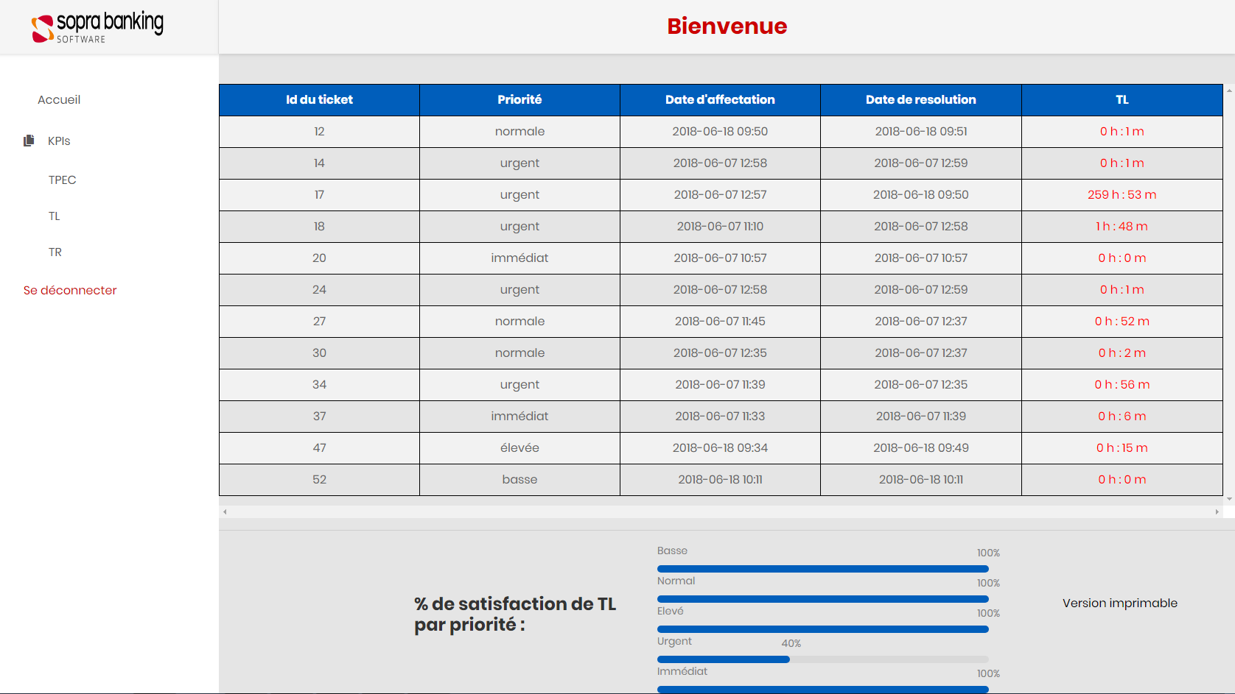
Sopra Banking Software et Amplitude
TMA
Conduite de projet
Mise en œuvre
Conclusion et perspectives
Problématique
Présentation du travail réalisé
L’application des tableaux de bord et KPI
Détails sur le KPI « TL »
19

Slide 29
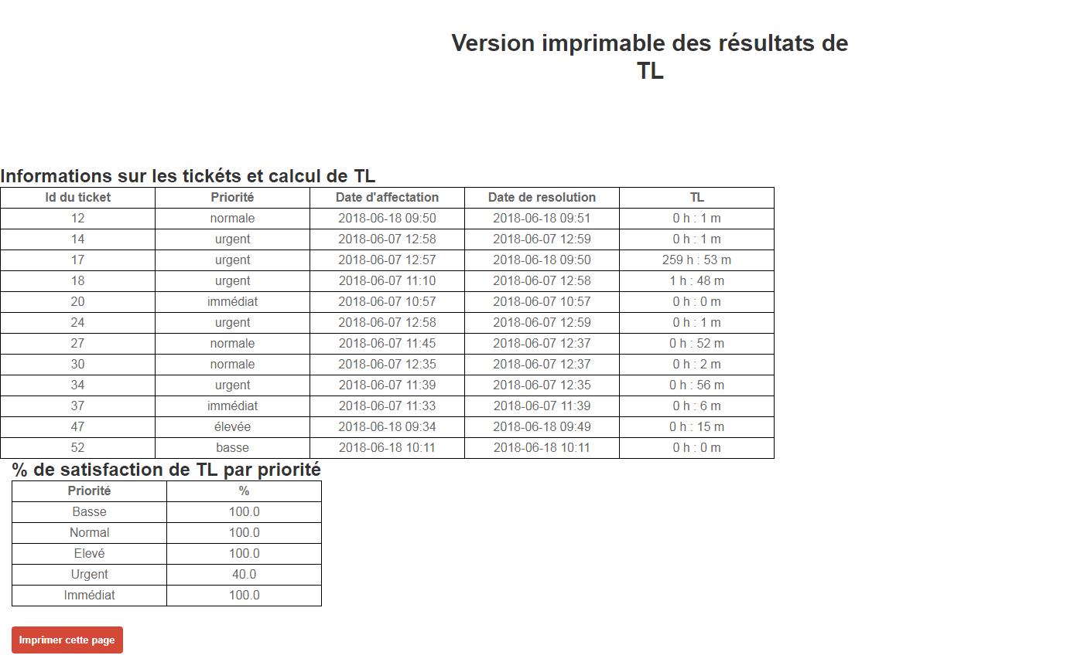
Sopra Banking Software et Amplitude
TMA
Conduite de projet
Mise en œuvre
Conclusion et perspectives
Problématique
Présentation du travail réalisé
L’application des tableaux de bord et KPI
Version imprimable de la page du KPI « TL »
20

Slide 30
Sopra Banking Software et Amplitude
TMA
Conduite de projet
Mise en œuvre
Conclusion et perspectives
Problématique
Présentation du travail réalisé
L’application des tableaux de bord et KPI
La page d’accueil
15

Slide 31

Sopra Banking Software et Amplitude
TMA
Conduite de projet
Mise en œuvre
Conclusion et perspectives
Problématique
Présentation du travail réalisé
L’application des tableaux de bord et KPI
Détails sur le KPI « TR»
21

Slide 32
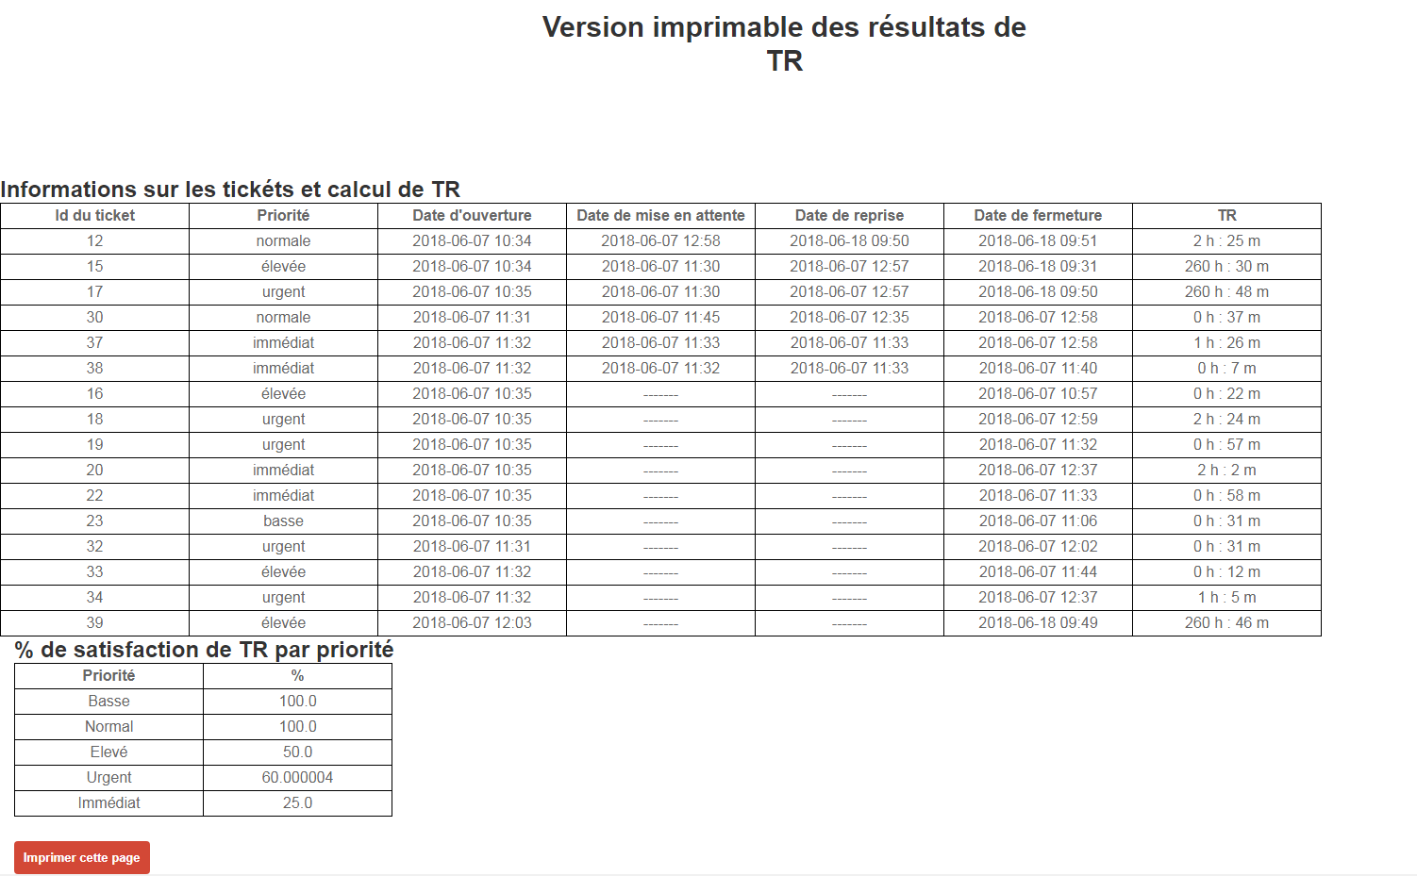
Sopra Banking Software et Amplitude
TMA
Conduite de projet
Mise en œuvre
Conclusion et perspectives
Problématique
Présentation du travail réalisé
L’application des tableaux de bord et KPI
Version imprimable de la page du KPI « TR »
22

Slide 33
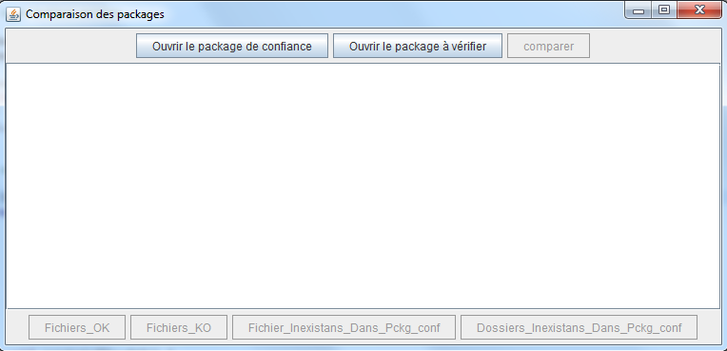
Sopra Banking Software et Amplitude
TMA
Conduite de projet
Mise en œuvre
Conclusion et perspectives
Problématique
Présentation du travail réalisé
L’application de comparaison de packages
L’interface principale de l’application
23

Slide 34
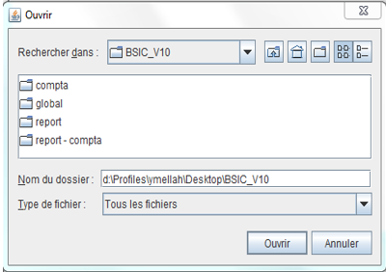
Sopra Banking Software et Amplitude
TMA
Conduite de projet
Mise en œuvre
Conclusion et perspectives
Problématique
Présentation du travail réalisé
L’application de comparaison de packages
La recherche du package de confiance
24

Slide 35
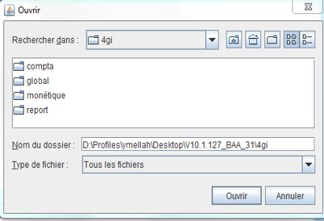
Sopra Banking Software et Amplitude
TMA
Conduite de projet
Mise en œuvre
Conclusion et perspectives
Problématique
Présentation du travail réalisé
L’application de comparaison de packages
La recherche du package à vérifier
25

Slide 36
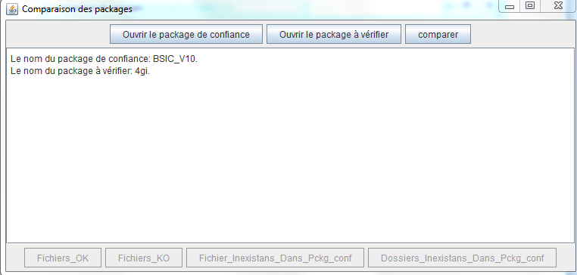
Sopra Banking Software et Amplitude
TMA
Conduite de projet
Mise en œuvre
Conclusion et perspectives
Problématique
Présentation du travail réalisé
L’application de comparaison de packages
En terminant à introduire les 2 packages, le bouton « comparer » devient active
26

Slide 37
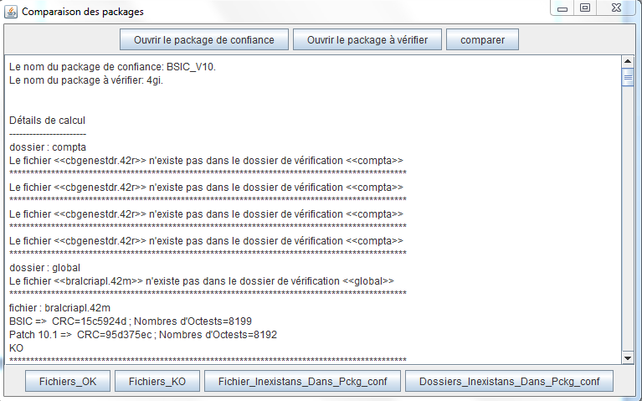
Sopra Banking Software et Amplitude
TMA
Conduite de projet
Mise en œuvre
Conclusion et perspectives
Problématique
Présentation du travail réalisé
L’application de comparaison de packages
Après le clique sur « comparer », on obtient :
27

Slide 38
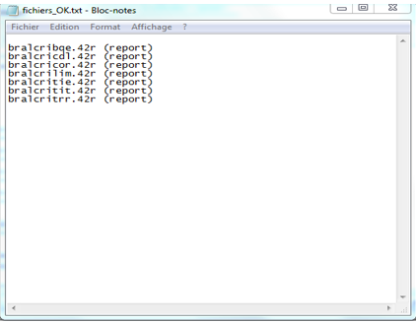
Sopra Banking Software et Amplitude
TMA
Conduite de projet
Mise en œuvre
Conclusion et perspectives
Problématique
Présentation du travail réalisé
L’application de comparaison de packages
On cliquant sur le bouton « Fichiers_OK »
28

Slide 39
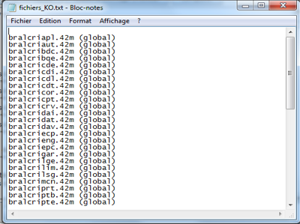
Sopra Banking Software et Amplitude
TMA
Conduite de projet
Mise en œuvre
Conclusion et perspectives
Problématique
Présentation du travail réalisé
L’application de comparaison de packages
On cliquant sur le bouton « Fichiers_KO »
29

Slide 40
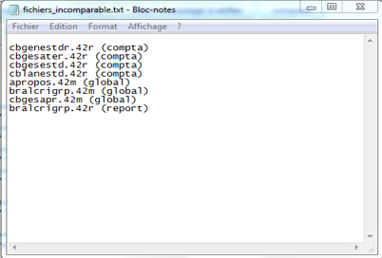
Sopra Banking Software et Amplitude
TMA
Conduite de projet
Mise en œuvre
Conclusion et perspectives
Problématique
Présentation du travail réalisé
L’application de comparaison de packages
On cliquant sur le bouton « Fichiers_Inexistans_Dans_Pckg_Conf » :
30

Slide 41
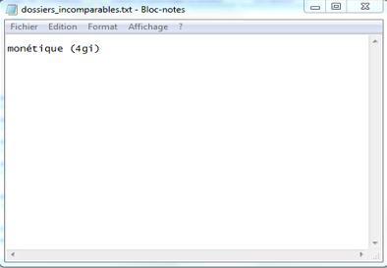
Sopra Banking Software et Amplitude
TMA
Conduite de projet
Mise en œuvre
Conclusion et perspectives
Problématique
Présentation du travail réalisé
L’application de comparaison de packages
On cliquant sur le bouton « Dossiers_Inexistans_Dans_Pckg_Conf » :
31

Slide 42
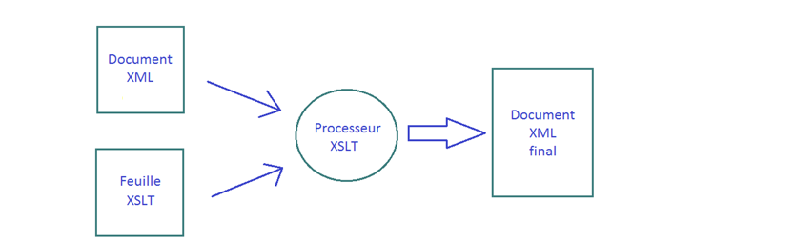
Sopra Banking Software et Amplitude
TMA
Conduite de projet
Mise en œuvre
Conclusion et perspectives
Problématique
Présentation du travail réalisé
L’intégration du blacklist ONU sur Amplitude
Processus de transformation de format ONU vers le format OFAC
ONU
ONU au format OFAC
32

Slide 43

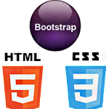










Sopra Banking Software et Amplitude
TMA
Conduite de projet
Mise en œuvre
Conclusion et perspectives
Problématique
Environnement de travail et technologies
PUTTY
33

Slide 44
Conclusion et perspectives

